Slide 1

FESTIVAL
L’INFN ai Festival della scienza, alle fiere e ai festival culturali
Francesca Scianitti
Ufficio Comunicazione INFN
CC3M
Alessio Caminata
INFN Sezione di Genova
CC3M
Alex Mattiussi
Ufficio Comunicazione INFN
CC3M

Slide 2
Il 2026
Festival nazionali sostenuti: Festival della scienza di Genova, Fiera Didacta, Festival Play, Salone del Libro di Torino
La partecipazione al Festival della comunicazione di Camogli prosegue su fondi locali
L’accreditamento dell’INFN come editore riduce le spese per lo stand del Salone del Libro
Saranno sostenute le spese di missione per la partecipazione dei progetti a Lucca Comics
Saranno sostenuti uno o più festival strategici da definire
Francesca Scianitti, Alessio Caminata, Alex Mattiussi – Riunione CC3M 1-3 dicembre 2025

Slide 3
I numeri del 2025
 | 2023 | 2024 | 2025
PlayMo/Game | 500 | 2,491 | 1,908
Festival di Genova | 3600 | 2,257 | 4,271
Didacta | 700 | 1,085 | 758
Festival Camogli | 0 | 392 | 589
SALTO | 8000 | 7940 | 7,774
Francesca Scianitti, Alessio Caminata, Alex Mattiussi – Riunione CC3M 1-3 dicembre 2025

Slide 4
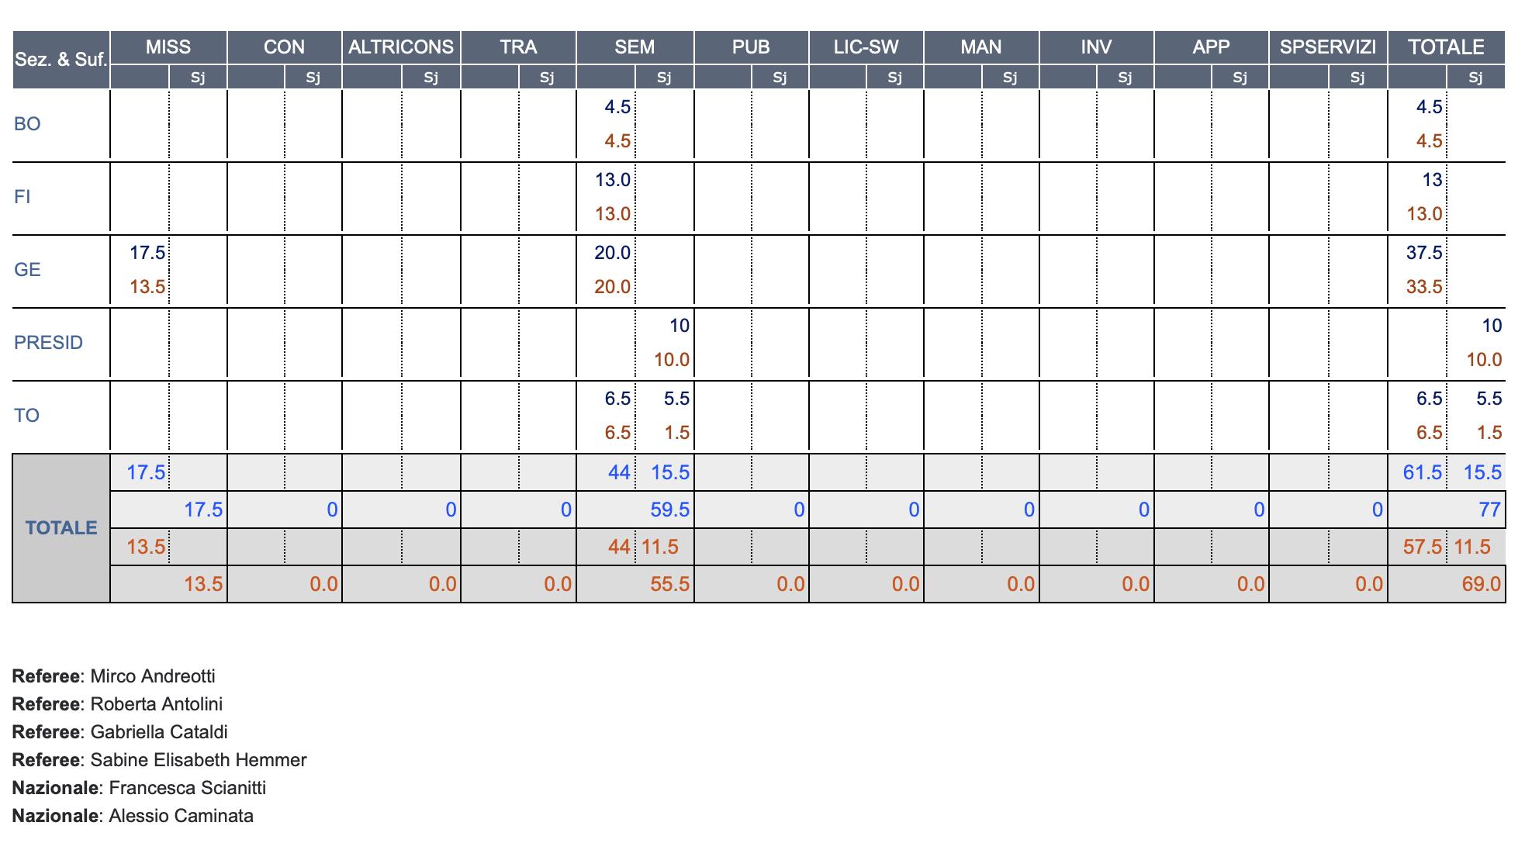
Assegnazioni 2026
Le sezioni locali coinvolte presentano richieste per i festival di interesse nazionale che coordinano
Tutte le richieste di missione e le spese generali sono su Genova
L’Ufficio Comunicazione gestisce una tasca di riserva per la partecipazione non prevista ed altri Festival

Slide 5
Allargare la proposta al Sud e a territori meno coperti da attività INFN
Progetto pilota “Camogli”: a rotazione, le strutture si fanno carico di Festival locali con un sostegno iniziale della CC3M e la consulenza professionale dell’Ufficio Comunicazione
Dall’anno seguente procedono in autonomia
Candidature tramite call annual
Requisito: favorire la aprtecipazione dei progetti CC3M
Fondi di missione e consumo (stampa, materiali e allestimenti)
Francesca Scianitti, Alessio Caminata, Alex Mattiussi – Riunione CC3M 1-3 dicembre 2025
Notes:
Festival di richiamo nazionale (Genova, Torino, Didacta, Fiera Play)
Festival cui partecipano/hanno partecipato l’UC e/o i progetti CC3M (Lucca comics, Alto vicentino, Quantum, Galassica, Maker Faire, Fosforo, Bergamoscienza, Futuro Remoto)
Festival in territori scoperti (Marche, Molise, Calabria, Basilicata, zone interne, di montagna, isole)
Festival per target specifici o interdisciplinari (Fosforo, Etna/Lucca Comics, Filosofia, Scienza e Filosofia, Economia, Internazionale, Wired, Comunicazione)
Festival prettamente locali (Trieste Next, Cagliari, Wired, Fosforo, Alto Vicentino, Polignano, Foggia, Galassica, Quantum)

Slide 6
FESTIVAL UFFICIO COMUNICAZIONE
MARZO
FS delle Parole O_Stili (TS)
APRILE
FS di Scienza e Filosofia (PG)
FS delle Scienze (RM)
MAGGIO
Scienza e Virgola (TS)
Galileo Festival (PD)
GIUGNO
Incroci di civiltà (Letteratura internazionale) (VE)
FS Internazionale del giornalismo (PG)
Link Media FS (TS)
FS dell’Economia (TN)
Sanidays (RM)
We make future (BO)
Letterature - FS Internazionale (RM)
FS dei due mondi (PG)
LUGLIO
SETTEMBRE
OTTOBRE
DICEMBRE
Castello FS (PD)
FS della Mente (SP)
FS della Letteratura (MN)
PordenoneLegge (PN)
FS Filosofia (MO)
BergamoScienza (BG)
FS della Scienza (GE)
Smart Life FS (MO)
Più Libri Più Liberi (RM)
LEGENDA:
Comunicazione
Scienza
Filosofia
Letteratura
Innovazione
Scienza e Letteratura
Altro
Scienza e Filosofia
Scienza e Innovazione
Francesca Scianitti, Alessio Caminata, Alex Mattiussi – Riunione CC3M 1-3 dicembre 2025

Slide 7
FESTIVAL NAZIONALI CC3M
MARZO
Didacta (FE)
MAGGIO
OTTOBRE
FS della Scienza (GE)
Lucca Comics (LU)
Salone del Libro (TO)
Play (BO)
LEGENDA:
Scienza
Gioco
Letteratura
Innovazione
Francesca Scianitti, Alessio Caminata, Alex Mattiussi – Riunione CC3M 1-3 dicembre 2025

Slide 8
FESTIVAL LOCALI CC3M
GENNAIO
Sci-fi universe (VR)
FEBBRAIO
Palermo Scienza (PM)
APRILE
Libro aperto (SA)
MAGGIO
FS della scienza (Puglia)
AI FS (MI)
Conferenza italiana degli studenti di fisica (RM)
Piccolo FS (RM)
38° Parallelo (TP)
GIUGNO
LUGLIO
OTTOBRE
Memoria FS (MO)
Ulisse FS (AN)
Il libro possibile (BA)
FS Comunicazione (GE)
Trieste next (TS)
Carpi in scienza (MO)
FS scienza alto vicentino (VI)
SETTEMBRE
NOVEMBRE
Notte dei ricercatori (BA)
Futuro remoto (NA)
Science4all (PD)
FS Scienza (CA)
LEGENDA:
Comunicazione
Scienza
Letteratura
Innovazione
Altro
Francesca Scianitti, Alessio Caminata, Alex Mattiussi – Riunione CC3M 1-3 dicembre 2025

Slide 9
CALENDARIO
GENNAIO | Da | A | Ambito | Dove | Sezione | Mod. Partecipazione
SCI-FI UNIVERSE | 17 | 18 | Fisica, Astrofisica e Fantascienza | Peschiera del Garda | MI | Form
AI FESTIVAL | 21 | 22 | AI | Milano | MI
FEBBRAIO | Da | A | Ambito | Dove | Sezione | Mod. Partecipazione
PALERMO SCIENZA | TBD | TBD | Scienza | Palermo
MARZO | Da | A | Ambito | Dove | Sezione | Mod. Partecipazione
DIDACTA | 11 | 13 | Scienza | Firenze
APRILE | Da | A | Ambito | Dove | Sezione | Mod. Partecipazione
LIBRO APERTO | 10 | 12 | Letteratura | Baronissi (Salerno) |  | Uni degli studi di Palermo
CISF (Conferenza Italiana degli studenti di Fisica) | 13 | 17 | Fisica | Roma |  | Contattare il CNR
Francesca Scianitti, Alessio Caminata, Alex Mattiussi – Riunione CC3M 1-3 dicembre 2025

Slide 10
CALENDARIO
MAGGIO | Da | A | Ambito | Dove | Sezione | Mod. Partecipazione
PINT OF SCIENCE | 18 | 20 | Scienza | Italia
PLAY | 22 | 24 | Gioco | Bologna
FESTIVAL DELLA SCIENZA | 13 | 16 | Scienza | Puglia |  | Uni Sapienza e Uni del Salento
SALONE DEL LIBRO | 14 | 18 | Letteratura | Torino
IL PICCOLO FESTIVAL | TBD | TBD | Letteratura | Imperia
38° PARALLELO | TBD | TBD | Letteratura | Marsala
GIUGNO | Da | A | Ambito | Dove | Sezione | Mod. Partecipazione
MEMORIA FESTIVAL | 5 | 7 | Cultura generica | Mirandola |  | Uff. Stampa gestito da Exlibris
Francesca Scianitti, Alessio Caminata, Alex Mattiussi – Riunione CC3M 1-3 dicembre 2025

Slide 11
CALENDARIO
LUGLIO | Da | A | Ambito | Dove | Sezione | Mod. Partecipazione
ULISSE FEST | TBD | TBD | Viaggio | Ancona
IL LIBRO POSSIBILE | TBD | TBD | Letteratura | Polignano a mare |  | Uni di Bari, Politecnico di Bari, Uni di Foggia
SETTEMBRE | Da | A | Ambito | Dove | Sezione | Mod. Partecipazione
FESTIVAL DELLA COMUNICAZIONE | 10 | 13 | Comunicazione | Camogli | GE
TRIESTE NEXT | TBD | TBD | Ricerca scientifica | Trieste | TS
CARPI IN SCIENZA | TBD | TBD | Scienza | Carpi
NOTTE DEI RICERCATORI | TBD | TBD | Ricerca | Bari
Francesca Scianitti, Alessio Caminata, Alex Mattiussi – Riunione CC3M 1-3 dicembre 2025

Slide 12
CALENDARIO
OTTOBRE | Da | A | Ambito | Dove | Sezione | Mod. Partecipazione
FESTIVAL DELLA SCIENZA ALTO VICENTINO | TBD | TBD | Scienza | Vicenza
LUCCA COMICS | 28 | 1 | Gioco | Lucca
FESTIVAL DELLA SCIENZA | 22 | 1 | Scienza | Genova | GE
FUTURO REMOTO | TBD | TBD | Scienza | Napoli |  | Fondazione IDIS + Uni del Sud
NOVEMBRE | Da | A | Ambito | Dove | Sezione | Mod. Partecipazione
SCIENCE4ALL | TBD | TBD | Scienza | Padova
FESTIVAL SCIENZA | TBD | TBD | Scienza | Cagliari
TUTTO L’ANNO | Ambito | Dove | Mod. Partecipazione
FESTIVAL DELLA COMPLESSITÀ | Scienza | Italia | Form
Francesca Scianitti, Alessio Caminata, Alex Mattiussi – Riunione CC3M 1-3 dicembre 2025

